Slide 1
Хувцасны гарал үүсэл, загвар дизайн
8е анги 4-р баг

Slide 2
Хувцас ба түүний ангилал
Хувцасны үйлдвэрээс гаргадаг загварыг эрэгтэй, эмэгтэй, хүүхдийн хувцас гэсэн гурван үндсэн ангилалд хуваах хэдий ч үүнээс гадна илүү нарийн ангилалуудад хувааж болдог.

Slide 3
Тусгай загвар
1950 оныг хүртэл загварын хувцасыг тусгайлан бүтээдэг байсан. Энэ ч утгаараа өндөр чанартай, үнэтэй материал ашиглаж, деталь бүрд онцгой анхаарал тавьдаг байлаа. Ингэж хийхэд цаг хугацаа, гар ажиллагаа их ордог. Хувцасны загвар, биед тохирсон байдал зэрэг нь материалын зардал, хийх цаг хугацаанаас илүү ач холбогдолтой байсан. Хувцаснууд өндөр зардлаар гардаг байсан тул тусгай хувцаснаас шууд ашиг маш бага гардаг. Өндөр зардалтай хувцас хийхийн зэрэгцээ олон нийтэд тансаг, нэр хүндтэй гэх зэрэг байр сууриа алдахгүй байх нь тэдний хувьд чухал байдаг байсан.

Slide 4
Бэлэн хувцас
Бэлэн хувцас нь тусгай загвартай хувцас, масс зах зээлийн хувцасны шинж чанараас аль алиныг нь өөртөө агуулдаг. Материал сонголт, эсгүүрт чухал ач холбогдол өгдөг. Хувцсыг цөөн тоогоор хийдэг тул харьцангуй үнэтэй байдаг. Бэлэн хувцаснуудыг Фэйшн 7 хоног гэх мэт загварын шоунуудаар үзүүлдэг. Загварын шоунууд хотуудад жилд 2 удаа болдог. Хавар/зун, намар/өвөл, амралтын, усны, хуримын зэрэг чиглэлээр зохион байгуулагддаг.

Slide 5
Масс зах зээл
Загварын салбар өнөө үед масс зах зээлд зориулан их хэмжээний хувцас гаргаж, борлуулж байна. Масс зах зээлд төрөл бүрийн хэрэглэгчид байх бөгөөд, алдартай загвар зохион бүтээгчид болон брэндийн гаргасан трэнд буюу хэв маягийн дагуу бэлэн хувцас үйлдвэрлэдэг. Масс зах зээлийн үйлдвэрлэгчид өөрсдийн гэсэн өвөрмөц загвар гаргахаас өмнө загварын 7 хоногуудад толилуулсан загваруудыг үзсэний дараа загвар гаргадаг. Хувцас хийхдээ илүү хямд материал ашиглан, машинаар хялбархан хийж болох арга техникийг ашиглдаг байна. Иймээс эцсийн бүтээгдэхүүнийг илүү хямд үнээр зарах боломжтой болдог

Slide 6
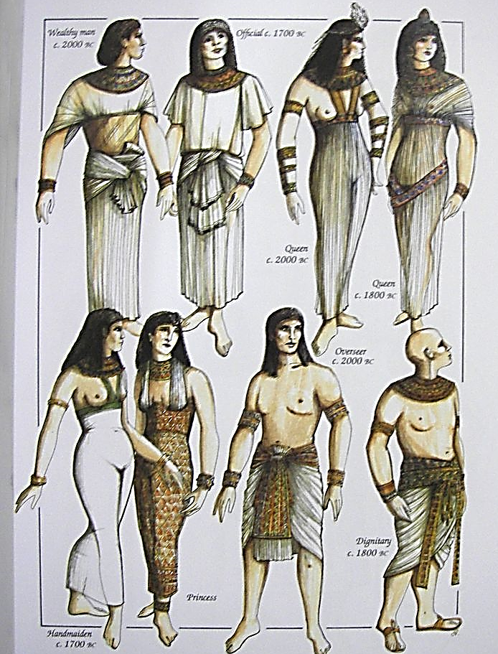
Юбканы үүсэл
Эртний хүмүүс биеийнхээ доод хэсгийг хааж даавуу ороон, хормогч өмсдөг байсан нь өнөөгийн юбкатай адилхан зориулалттай гэж үздэг.

Slide 7
Хувцасны загвар зохион бүтээлт
Хувцасны загвар зохион бүтээлтэд тойрог, хагас тойрог, урт, өндөр, өргөн гэсэн үндсэн хэмжээсийг авч эсгүүрийн тооцоо гаргахдаа ашигладаг.
Цээжний тойргийг- Тц
Бэлхүүсний тойргийг- Тб
Эдлэлийн уртыг- Уэ

Slide 8
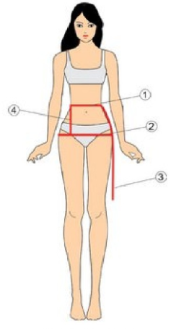
Хэмжээ авах аргачлал:
№ | Биеийн хэмжээ | Хэмжээ авах аргачлал
1. | Бэлхүүсний тойргийн хэмжээ | Бэлхүүсийг тойруулан хэмжинэ. Хэт чанга бус 1 хуруу орох зайтай хэмжээ авна.
2. | Өгзөгний тойргийн хэмжээ | Өгзөгний өндөр цэгийг дайруулан тойруулж хэмжинэ.
3. | Юбканы урт | Бэлхүүснээс доош хүссэн уртаараа хэмжээ авна.
4. | Суудлын өндөр | Арын голын дагуу бэлхүүсний шугамаас өгзөгний шугам хүртэл хэмжинэ.

Slide 9
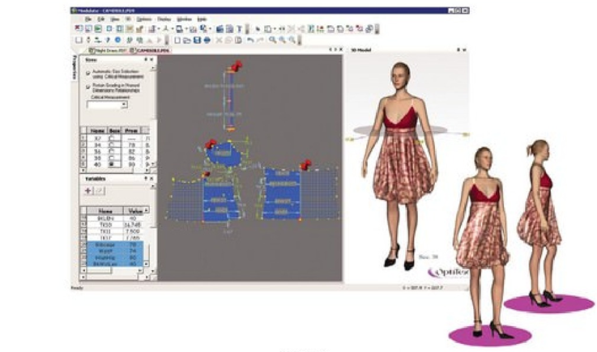
Дижитал технологи нь орчин үеийн өдөр тутмын амьдралын нэгэн томоохон хэсэг болсон бөгөөд дизайны үйл ажиллагаанд хамгийн чухал хэрэглэгдэхүүнд тооцогддог.
My Label 3D fashion pattern software хэмээх хийсвэр загварын технологи нь Siemens PLM Software компаний бүтээл бөгөөд энэ программыг хэрэглэснээр материал, эдлэлийн төрөл бүрийн хэлбэр, загвар, эсгэх, оёх технологийг сонгох боломжтой. Мөн хувь хүний биеийн хэмжээг өгөгдөл болгон оруулж 3D манекенийг үүсгэх ба хувцасны эсгүүрийг бодит хэмжээгээр хэвлэх, оёх зааварчилгааг бэлтгэж өгдөг онцлогтой.

Slide 10
Ц.ОД, Э.ЭНХМАРАЛ, Г.ХОНГОРЗУЛ, Б.ЦОЛМОН, А.Өүлэн
Анхаарал хандуулсан та бүхэнд баярлалаа !
П.Хүслэн, П. Оюуцэрэн, Ц.Хулан, Т.Хосцэцэг, А.Анунгоо

